Slide 1
Septembre 2018
lundi | mardi | mercredi | jeudi | vendredi | samedi | dimanche
 |  |  |  |  | 1 | 2
3 | 4 | 5 | 6 | 7 | 8 | 9
10 | 11 | 12 | 13 | 14 | 15 | 16
17 | 18 | 19 | 20 | 21 | 22 | 23
24 | 25 | 26 | 27 | 28 | 29 | 30
Rentrée
Noah
Guillaume
Photo de classe
Célébration
Réunion de classe
Automne

Slide 2
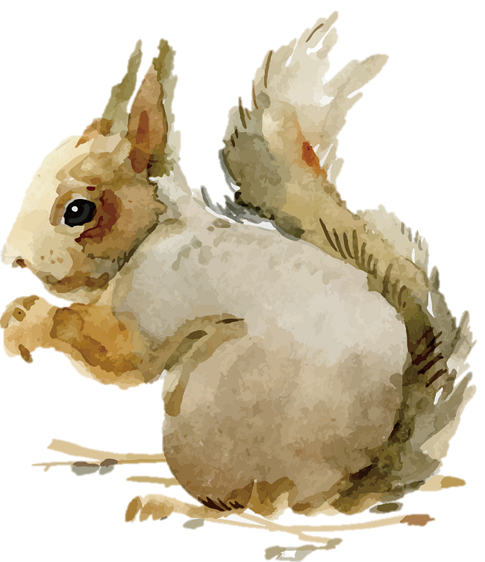
Octobre 2018
lundi | mardi | mercredi | jeudi | vendredi | samedi | dimanche
1 | 2 | 3 | 4 | 5 | 6 | 7
8 | 9 | 10 | 11 | 12 | 13 | 14
15 | 16 | 17 | 18 | 19 | 20 | 21
22 | 23 | 24 | 25 | 26 | 27 | 28
29 | 30 | 31
Nora
Olympe
Semaine du goût
Arthur
Semaine du goût
Semaine du goût
Jeanne
Mme Magnan - CP
VACANCES
Antoine
Halloween

Slide 3
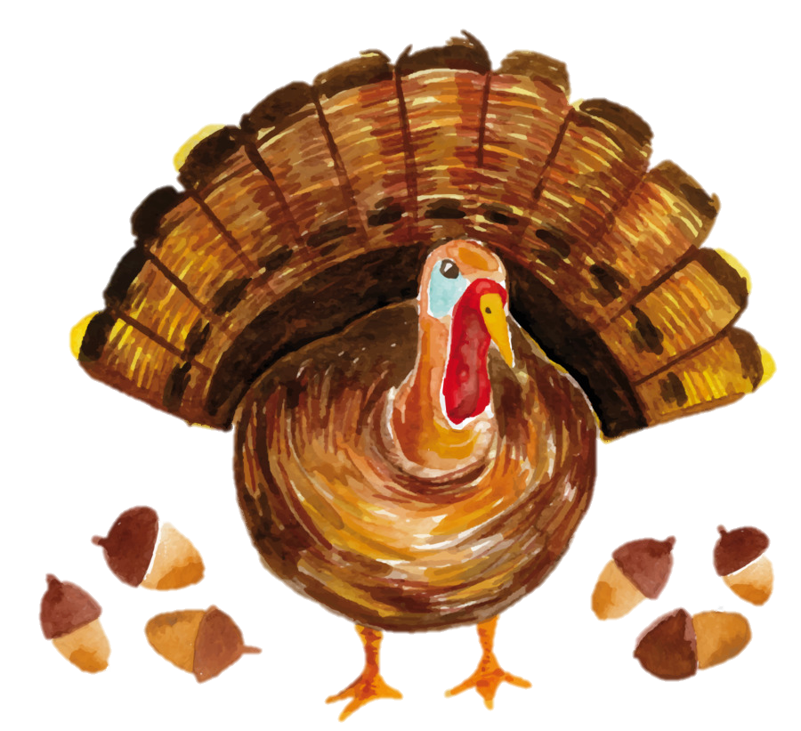
Novembre 2018
lundi | mardi | mercredi | jeudi | vendredi | samedi | dimanche
 |  |  | 1 | 2 | 3 | 4
5 | 6 | 7 | 8 | 9 | 10 | 11
12 | 13 | 14 | 15 | 16 | 17 | 18
20 | 21 | 22 | 23 | 24 | 25 | 26
27 | 28 | 29 | 30
Toussaint
Armistice
Journée des droits de l’enfant
Thanksgiving

Slide 4
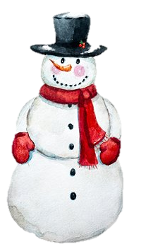
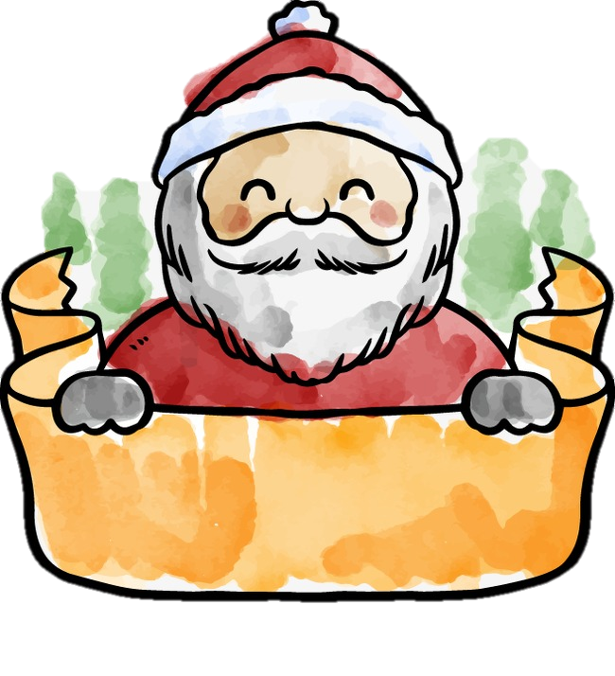
Décembre 2018
lundi | mardi | mercredi | jeudi | vendredi | samedi | dimanche
 |  |  |  |  | 1 | 2
3 | 4 | 5 | 6 | 7 | 8 | 9
10 | 11 | 12 | 13 | 14 | 15 | 16
17 | 18 | 19 | 20 | 21 | 22 | 23
24 | 25 | 26 | 27 | 28 | 29 | 30 | 31
Journée des personnes handicapées
Atelier de Noël
Mr Jouault – CM2
Rémi
Atelier de Noël
Chorale de Noël
Marché de Noël
VACANCES
Célébration
Hiver
Noël
Lundi

Slide 5
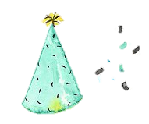
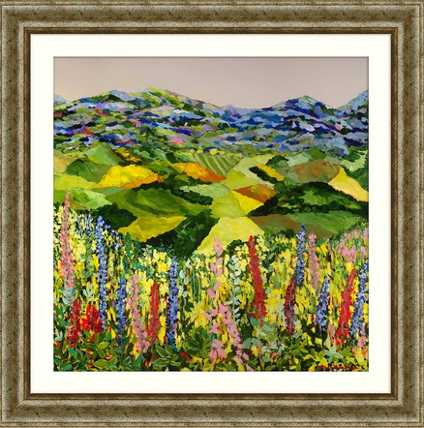
Janvier 2019
lundi | mardi | mercredi | jeudi | vendredi | samedi | dimanche
 | 1 | 2 | 3 | 4 | 5 | 6
7 | 8 | 9 | 10 | 11 | 12 | 13
14 | 15 | 16 | 17 | 18 | 19 | 20
21 | 22 | 23 | 24 | 25 | 26 | 27
28 | 29 | 30 | 31
Jour de l‘an
Epiphanie
Lucas
Amélie – Louis - Paul
Musée de Vernon

Slide 6
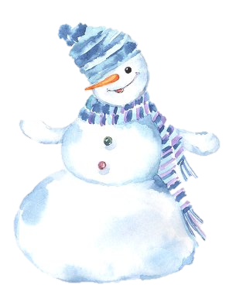
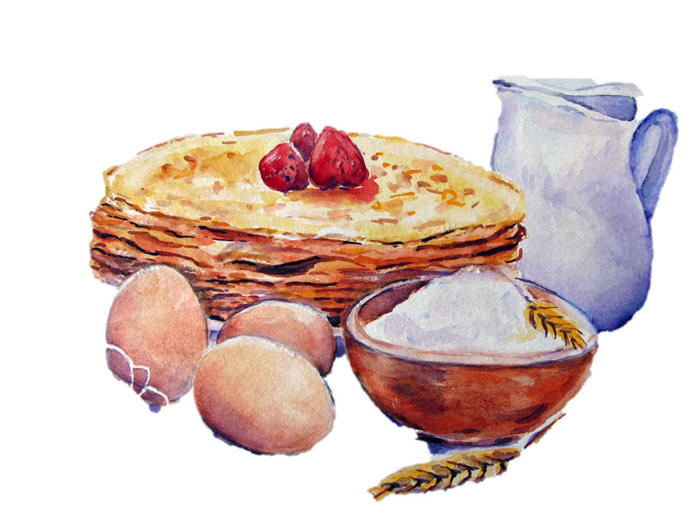
Février 2019
lundi | mardi | mercredi | jeudi | vendredi | samedi | dimanche
 |  |  |  | 1 | 2 | 3
4 | 5 | 6 | 7 | 8 | 9 | 10
11 | 12 | 13 | 14 | 15 | 16 | 17
18 | 19 | 20 | 21 | 22 | 23 | 24
25 | 26 | 27 | 28
Chandeleur
Anicet
VACANCES
Saint Valentin
Rosalie
Eva - Benjamin

Slide 7
Mars 2019
lundi | mardi | mercredi | jeudi | vendredi | samedi | dimanche
 |  |  |  | 1 | 2 | 3
4 | 5 | 6 | 7 | 8 | 9 | 10
11 | 12 | 13 | 14 | 15 | 16 | 17
18 | 19 | 20 | 21 | 22 | 23 | 24
25 | 26 | 27 | 28 | 29 | 30 | 31
Fête des Mamies
Mardi gras
Mercredi des cendres
Mme Poteau - CM1
Jules M.
Bilquis
Pierre-Antoine - Rose
Saint Patrick
Printemps
Sacrement du pardon
Musée de Vernon

Slide 8
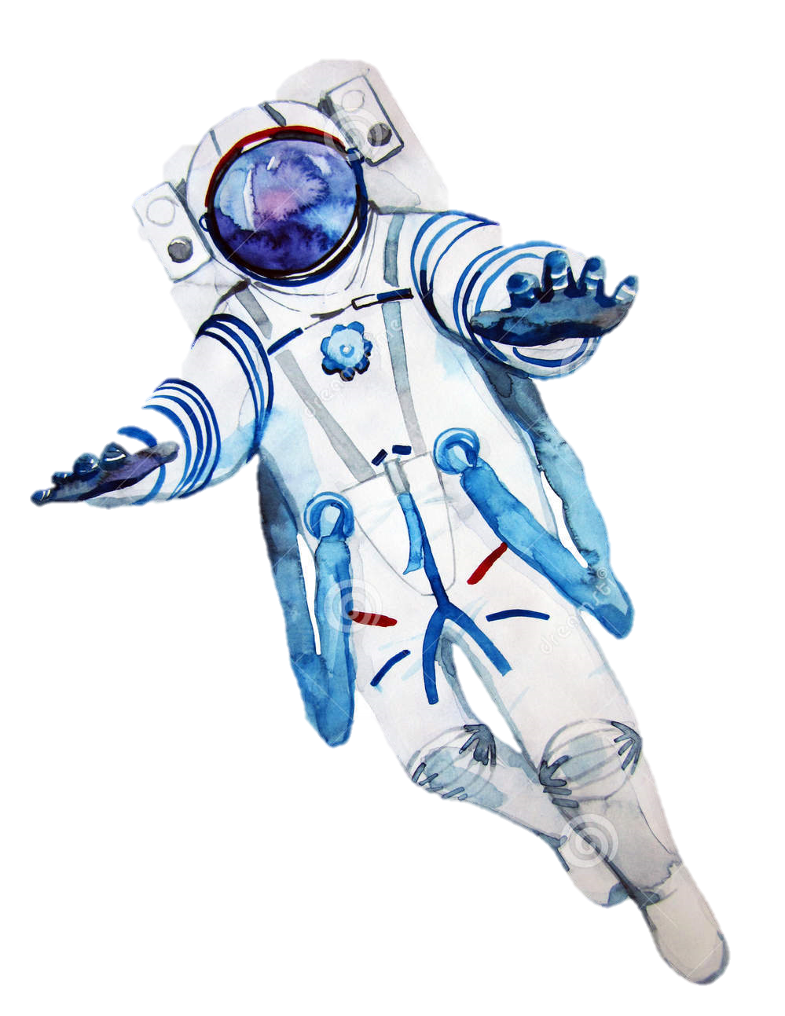
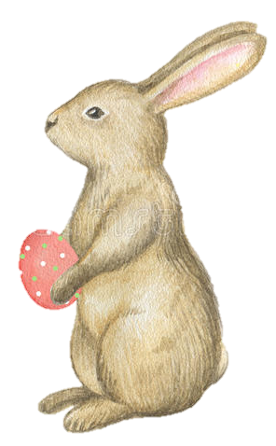
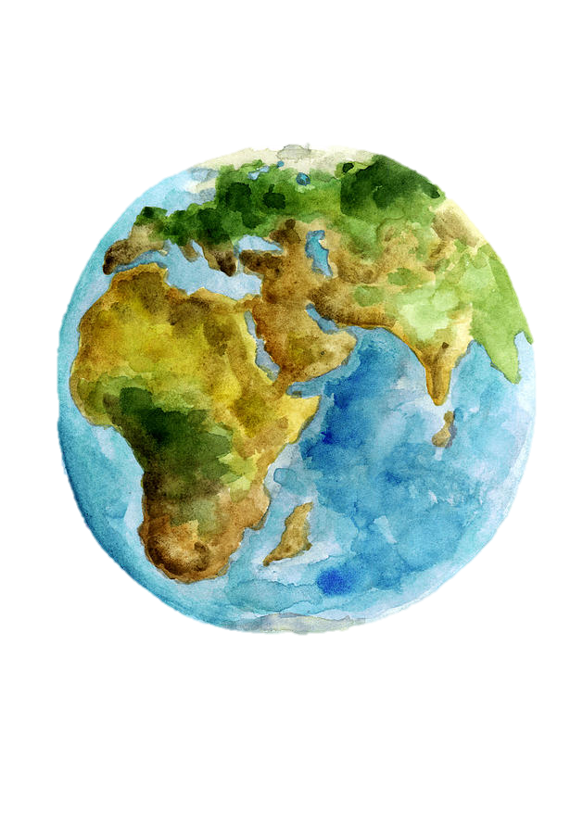
Avril 2019
lundi | mardi | mercredi | jeudi | vendredi | samedi | dimanche
1 | 2 | 3 | 4 | 5 | 6 | 7
8 | 9 | 10 | 11 | 12 | 13 | 14
15 | 16 | 17 | 18 | 19 | 20 | 21
22 | 23 | 24 | 25 | 26 | 27 | 28
29 | 30
Maëlyne
Carnaval
VACANCES
Pâques
Journée de la Terre
Célébration

Slide 9
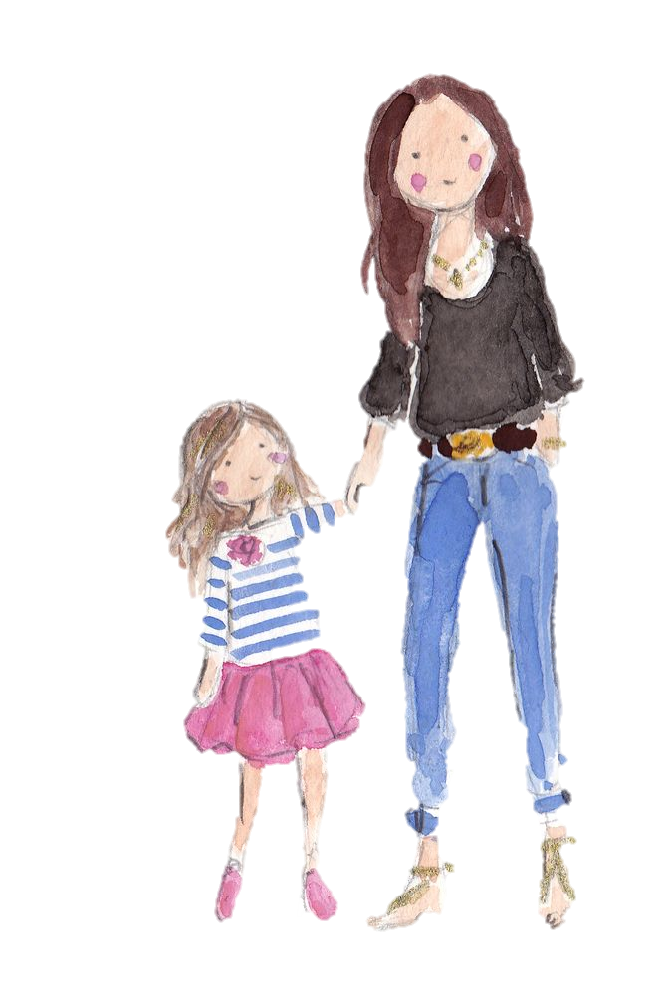
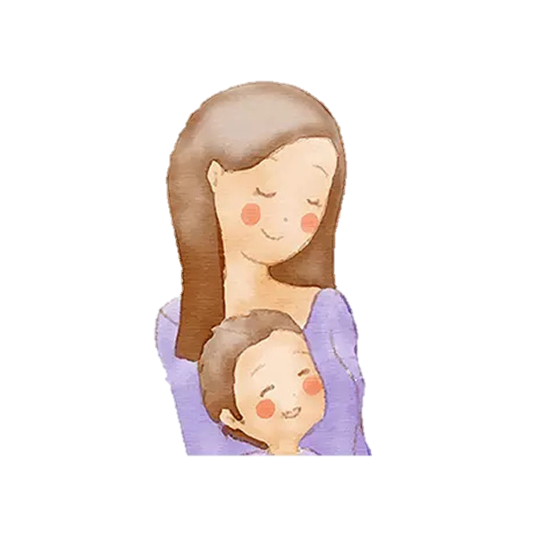
Mai 2019
lundi | mardi | mercredi | jeudi | vendredi | samedi | dimanche
 |  | 1 | 2 | 3 | 4 | 5
6 | 7 | 8 | 9 | 10 | 11 | 12
13 | 14 | 15 | 16 | 17 | 18 | 19
20 | 21 | 22 | 23 | 24 | 25 | 26
27 | 28 | 29 | 30 | 31
Fête du travail
Victoire 45
Fête des mères
Classe 8h30 – 16h30
Ascension
Pont

Slide 10
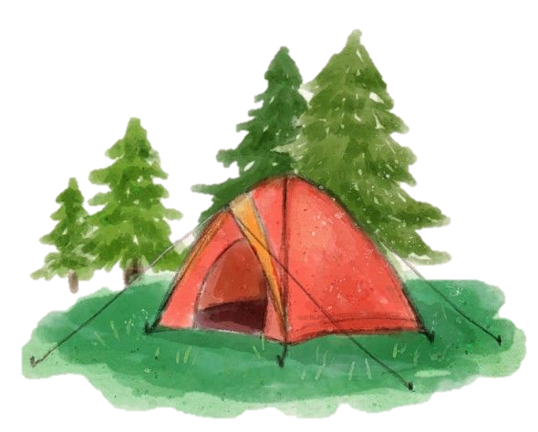
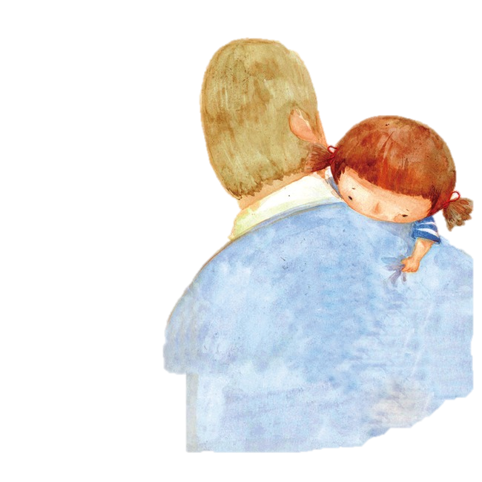
Juin 2019
lundi | mardi | mercredi | jeudi | vendredi | samedi | dimanche
 |  |  |  |  | 1 | 2
3 | 4 | 5 | 6 | 7 | 8 | 9
10 | 11 | 12 | 13 | 14 | 15 | 16
17 | 18 | 19 | 20 | 21 | 22 | 23
24 | 25 | 26 | 27 | 28 | 29 | 30
Journée de
l’environnement
Petits Princes
Pentecôte
Lundi de Pentecôte
1^{ères} communions et baptêmes
Fête des pères
Ornella
Eté – Fête de la musique
CM1-CM2 Puy du Fou
Jules B.
Jean-Eudes
Matinée d’intégration
CM1-CM2 Puy du Fou
CM1-CM2 Puy du Fou

Slide 11
Juillet 2019
lundi | mardi | mercredi | jeudi | vendredi | samedi | dimanche
1 | 2 | 3 | 4 | 5 | 6 | 7
8 | 9 | 10 | 11 | 12 | 13 | 14
15 | 16 | 17 | 18 | 19 | 20 | 21
22 | 23 | 24 | 25 | 26 | 27 | 28
29 | 30 | 31
Nuit à Saint-Ad’
Brunch et fin de l’école
Mme Texier – CE1
Tom
Mme Bonnesœur – CE2
Fête nationale
Anthonin

Slide 12
Août 2019
lundi | mardi | mercredi | jeudi | vendredi | samedi | dimanche
 |  | 1 | 2 | 3 | 4 | 5
6 | 7 | 8 | 9 | 10 | 11 | 12
13 | 14 | 15 | 16 | 17 | 18 | 19
20 | 21 | 22 | 23 | 24 | 25 | 26
27 | 28 | 29 | 30 | 31
Assomption
Leyya
Elise

